Slide 1
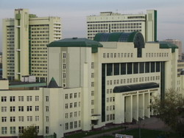
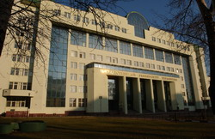
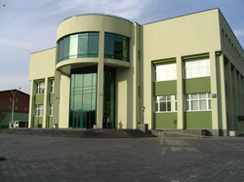
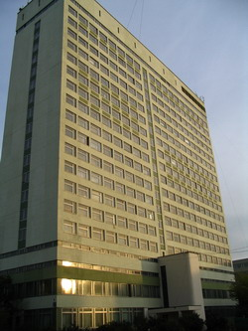
МИНИСТЕРСТВО НАУКИ И ВЫСШЕГО ОБРАЗОВАНИЯ РФ
Федеральное государственное бюджетное образовательное учреждение высшего образования
Государственный университет управления
Кафедра управления инновациями
Москва - 2019

Slide 2
ТЕХНИЧЕСКОЕ РЕГУЛИРОВАНИЕ
В СФЕРЕ ОБРАЩЕНИЯ
С ОТХОДАМИ
В РОССИЙСКОЙ ФЕДЕРАЦИИ
Фаюстов А.А. – к.э.н., доцент
кафедры управления инновациями ГУУ
К плану
презентации
2

Slide 3
Основные термины
в области обращения с отходами
Отходы: Остатки
продуктов
или дополнительный
продукт,
образующиеся
в процессе
или по завершении
определённой
деятельности
и не используемые
в непосредственной
связи с этой
деятельностью.
Отходы производства:
Остатки сырья,
материалов, веществ,
изделий, предметов,
образовавшиеся в
процессе
производства
продукции,
выполнения работ
(услуг),
утратившие полностью
или частично
исходные
потребительские
свойства.
Отходы потребления:
Остатки веществ,
материалов,
предметов,
изделий, товаров
частично или
полностью
утративших
свои первоначальные
потребительские
свойства для
использования
по прямому или
косвенному
назначению.
К плану
презентации
3

Slide 4
Международные стандарты и документы,
регламентирующие порядок
обращения с отходами
Международные
стандарты серии
ИСО 9000
Международные
стандарты серии
ИСО 14000
Директива Совета
ЕЭС «Об отходах»
от 15.07.1975
К плану
презентации
4

Slide 5
Этапы жизненного цикла продукции в соответствии с требованиями МС ИСО 9000
Утилизация или
повторное использование
Маркетинг, поиски и изучение рынка
Проектирование и разработка продукции
Действия после продажи
Типовые этапы
жизненного цикла
продукции
Подготовка и разработка производственных процессов
Техническая помощь и обслуживание
Монтаж и эксплуатация
Материально-техническое снабжение
Реализация и распределение
Производство
Контроль, проведение испытаний и обследование
Упаковка и хранение
6
Notes:
В 70-80-х годах ученые многих стран пришли к выводу, что качество не может быть гарантировано только путем контроля готовой продукции. Оно должно обеспечиваться с момента изучения ситуации на рынке и проектирования продукции. Качество создается на всех этапах жизненного цикла товара: в проектных и конструкторских разработках, при выборе поставщиков сырья, материалов и комплектующих изделий, на всех стадиях производства, при реализации товара, его техническом обслуживании в процессе эксплуатации у потребителя и утилизации после использования.
Такой комплексный подход обеспечивает создание замкнутого процесса, который начинается с определения потребностей рынка и включает в себя все фазы совершенствования выпускаемой или разрабатываемой новой продукции, подготовку производства, изготовление, реализацию и послепродажное обслуживание на основе эффективной системы “обратной связи” и планирования, учитывающего конъюнктуру рынка, при минимальных расходах на обеспечение качества.
Само понятие “жизненный цикл товара” было введено Международной организацией по стандартизации. По последнему стандарту ИСО 9004-1:94 оно звучит “типовые этапы жизненного цикла продукции” и определяется следующим образом (см. рис. 1.1).

Slide 6
Основные ФЗ в области обращения с отходами
Федеральный Закон
«Об отходах
производства
и потребления»
(№ 89-ФЗ от 24.06.98
с изменениями и
дополнениями)
Федеральный Закон
«Об охране
окружающей
среды»
(№ 7-ФЗ от
10.01.2002
с изменениями и
дополнениями)
Федеральный Закон
«О техническом
регулировании»
(№ 184-ФЗ от
27.12.2004
с изменениями и
дополнениями)
К плану
презентации
6

Slide 7
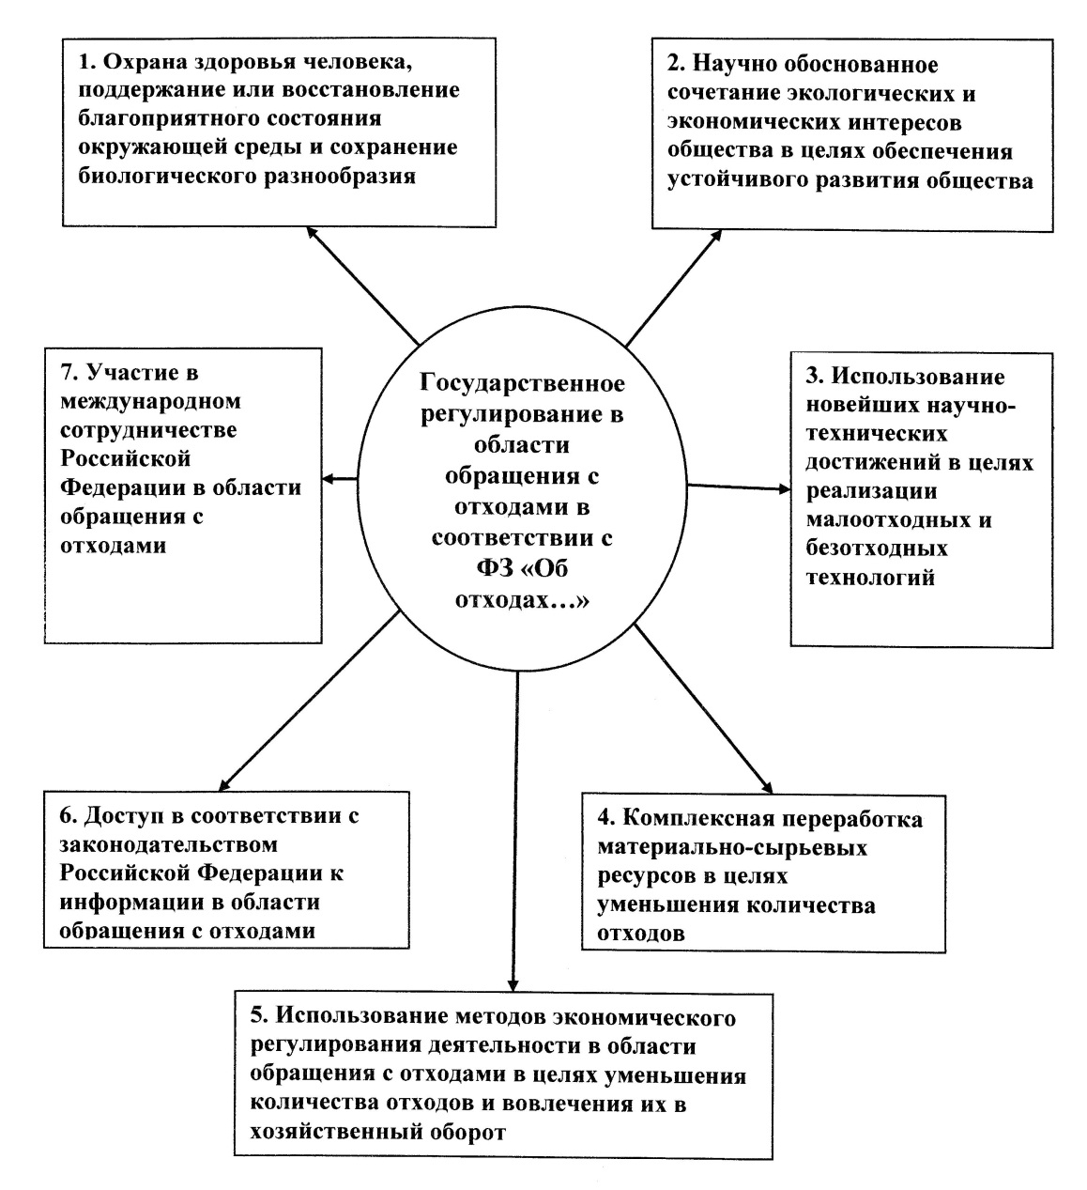
Основные принципы государственной политики в области обращения с отходами в соответствии ФЗ «Об отходах..»
К плану
презентации
7

Slide 8
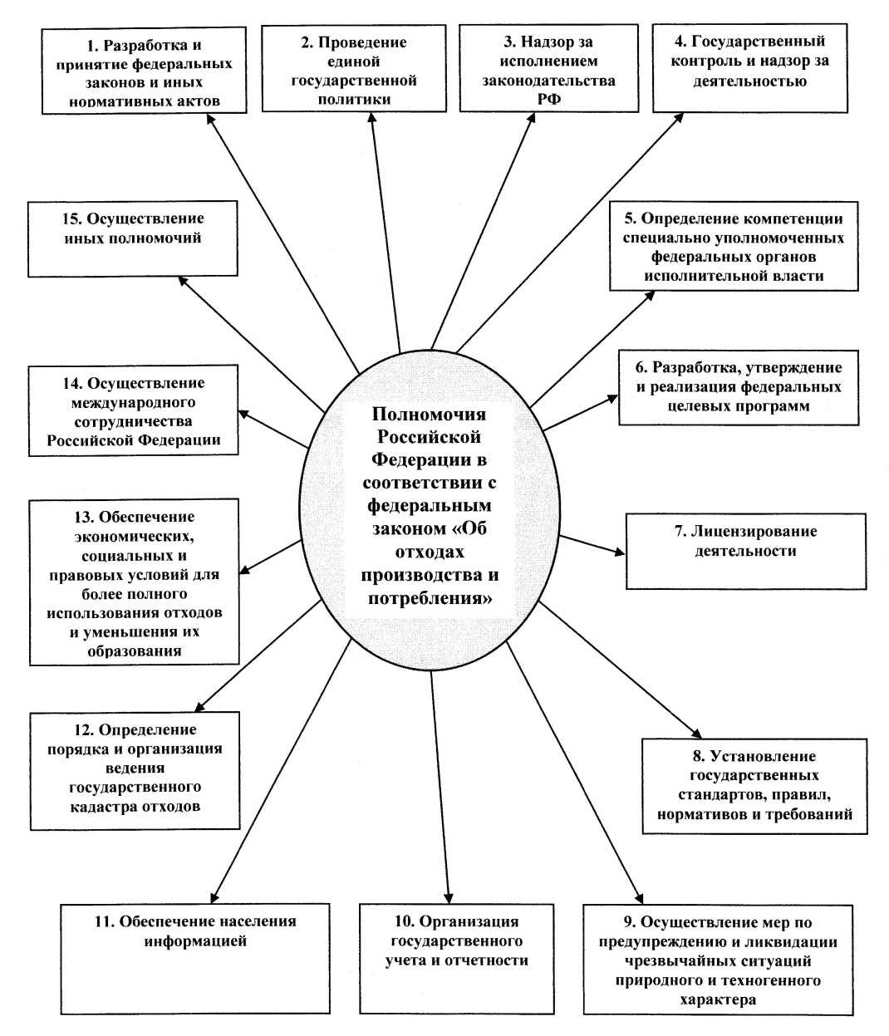
Полномочия и функции федеральных органов исполнительной власти в области обращения с отходами в соответствии ФЗ «Об отходах..»
К плану
презентации
8

Slide 9
Федеральный закон
«О техническом регулировании» (от 27.12.2002 № 184-ФЗ)
Техническое регулирование – правовое регулирование отношений
В области установления обязательных требований
В области установления на добровольной основе требований
В области оценки соответствия
к продукции
к процессам
к продукции
к процессам
к выполнению работ
к оказан. услуг
Подтверждение соответствия
Технический регламент
Стандартизация
Обязательное
Добровольное
Стандарт
Сертификация
Деклариро-вание
Сертифика-ция
Сертификат соответствия
Декларация соответствия
Сертификат соответствия
К плану
презентации
9

Slide 10
Основные идеи Закона
Введение в практику обязательных технических
регламентов
Установление добровольного статуса национальных стандартов
Предоставление производителю возможности выбора
различных схем оценки соответствия продукции и
услуг установленным требованиям в зависимости от
степени потенциальной опасности последних
Отделение функций государственных контрольных и
надзорных органов от функций органов по сертификации
К плану
презентации
10

Slide 11
Технический регламент (ТР) – документ, который принят международным договором Российской Федерации, ратифицированным в порядке, установленном законодательством Российской Федерации, или федеральным законом, или указом Президента Российской Федерации, или постановлением Правительства Российской Федерации, и устанавливает обязательные для применения и исполнения требования к объектам технического регулирования (продукции, в том числе зданиям, строениям и сооружениям, процессам производства, эксплуатации, хранения, перевозки, реализации и утилизации).
К плану
презентации
11

Slide 12
Содержание технического регламента составляют обязательные требования к объектам технического регулирования. При этом специально указано, что это должны быть требования, которые обеспечивают:
безопасность жизни или здоровья граждан;
безопасность имущества физических или юридических лиц, государственного или муниципального имущества;
охраны окружающей среды;
охраны жизни или здоровья животных и растений;
предупреждение действий, вводящих в заблуждение потребителей.
К плану
презентации
12

Slide 13
Цели принятия технических регламентов
Защита жизни или
здоровья граждан,
имущества
физических или юридических лиц,
государственного
или муниципального
имущества
Охрана
окружающей
среды, жизни или здоровья животных
и растений
Предупреждение
действий,
вводящих
в заблуждение
приобретателей
Принятие технических регламентов в иных целях не допускается.
К плану
презентации
13

Slide 14
Обязательные требования,
выносимые в технические регламенты
Безопасность
продукции
Защита
окружающей
среды
Предупреждение
действий,
вводящих
в заблуждение
приобретателей
К плану
презентации
14

Slide 15
Техническое регулирование – это правовое регулирование отношений в области установления и применения требований (обязательных и рекомендуемых) к указанным техническим объектам и в области оценки соответствия установленным требованиям.
Техническое регулирование
Объекты
Субъекты
продукция;
услуги;
работы;
производственные процессы;
правила эксплуатации;
правила хранения;
правила перевозки и
транспортирования;
правила реализации;
правила утилизации
органы власти (более 40 федеральных органов исполнительной власти);
органы государственного контроля (надзора) за соблюдением требований технического законодательства;
органы по сертификации, аккредитованные испытательные лаборатории;
субъекты хозяйственной (предпринимательской) деятельности;
разработчики технических законов и стандартов
К плану
презентации
15

Slide 16
Риск – вероятность причинения вреда жизни или здоровью граждан, имуществу физических или юридических лиц, государственному или муниципальному имуществу, окружающей среде, жизни или здоровью животных и растений с учетом тяжести этого вреда.
Производитель обязан доказать, что риски, относящиеся к его продукции, устранены или минимизированы.
Разработка норм базируется на оценке риска причинения вреда от эксплуатации продукции.
К плану
презентации
16

Slide 17
Статья 7. Содержание и применение ТР.
ТР с учетом степени риска причинения вреда устанавливают
минимально необходимые требования, обеспечивающие:
безопасность излучений;
биологическую безопасность;
взрывобезопасность;
механическую безопасность;
пожарную безопасность;
промышленную безопасность;
термическую безопасность;
химическую безопасность;
электрическую безопасность;
ядерную и радиационную безопасность;
электромагнитную совместимость в части обеспечения
безопасности работы приборов и оборудования;
единство измерений
К плану
презентации
17

Slide 18
Структурный элемент «Положение о свободном перемещении» предусматривает, что органы власти не должны препятствовать свободному перемещению на рынке продукции, соответствующей требованиям ТР. Продукция, соответствие которой требованиям ТР подтверждено в порядке, предусмотренном ФЗ, маркируется знаком обращения на рынке.
Знак обращения на рынке – знак соответствия техническому регламенту
Знак обращения на рынке – это новая форма информирования приобретателя продукции о ее соответствии требованиям ТР.
К плану
презентации
18

Slide 19
Приоритетные направления деятельности в области стандартизации отходов
расширение основных понятий и терминов в сфере обращения с отходами и ресурсосбережения;
паспортизация отходов;
классификация отходов;
уточнение основных этапов технологического цикла отходов;
документирование и регулирование деятельности в сфере обращения с отходами;
создание информационных баз и банков данных в сфере «отходы - ресурсосбережение»;
определение требований, включающих хранение, захоронение, переработку и транспортирование, в том числе, тару и упаковку для опасных и инертных отходов, и установление их влияния на здоровье населения и окружающую среду;
обеспечение качества аналитических методов.
К плану
презентации
19

Slide 20
Действующие национальные стандарты профиля «Ресурсосбережение» применительно к техническому регулированию отходов
ГОСТ 30166-95 Ресурсосбережение. Основные положения (заменен на ГОСТ 30166-2014).
ГОСТ 30167-95 Ресурсосбережение. Порядок установления показателей в документации на продукцию (заменен на ГОСТ 30167-2014).
ГОСТ 30772-2001 Ресурсосбережение. Обращение с отходами. Термины и определения.
ГОСТ 30773-2001 Ресурсосбережение. Обращение с отходами. Этапы технологического цикла отходов.
ГОСТ 30774-2001 Ресурсосбережение. Обращение с отходами. Паспорт опасности отходов. Основные требования.
ГОСТ 30775-2001 Ресурсосбережение. Обращение с отходами. Классификация, идентификация и кодирование отходов. Основные положения.
ГОСТ Р 51768-2001 Ресурсосбережение. Обращение с отходами. Методика определения ртути в ртутьсодержащих отходах. Общие требования.
ГОСТ Р 51769-2001 Ресурсосбережение. Обращение с отходами. Документирование и регулирование деятельности по обращению с отходами производства и потребления. Основные положения.
К плану
презентации
20

Slide 21
Действующие национальные стандарты профиля «Ресурсосбережение» применительно к техническому регулированию отходов (продолжение)
ГОСТ Р 52104-2003 Ресурсосбережение. Термины и определения.
ГОСТ Р 52105-2003 Ресурсосбережение. Обращение с отходами. Классификация и методы переработки ртутьсодержащих отходов.
ГОСТ Р 52106-2003 Ресурсосбережение. Основные положения.
ГОСТ Р 52107-2003 Ресурсосбережение. Классификация и определение показателей.
ГОСТ Р 52108-2003 Ресурсосбережение. Обращение с отходами. Основные положения.
ГОСТ Р 53692-2009 Ресурсосбережение. Обращение с отходами. Этапы технологического цикла отходов.
ГОСТ Р 54097-2010 Ресурсосбережение. Наилучшие доступные технологии. Методология идентификации.
ГОСТ Р 54098-2010 Ресурсосбережение. Вторичные материальные ресурсы. Термины и определения.
ГОСТ Р 53761-2010 Ресурсосбережение. Стадии жизненного цикла изделий производственно-технического назначения. Общие положения.
ГОСТ Р 5103-2012 Ресурсосбережение. Эффективное управление ресурсами. Основные положения.
К плану
презентации
21

Slide 22
Действующие национальные стандарты профиля «Ресурсосбережение» применительно к техническому регулированию отходов (окончание)
ГОСТ Р 55833-2013 Ресурсосбережение. Требования к документированию при производстве продукции. Политика рационального использования и экономии материалов.
ГОСТ 30166-2014 Ресурсосбережение. Основные положения.
ГОСТ 30167-2014 Ресурсосбережение. Порядок установления показателей ресурсосбережения в документации на продукцию.
ГОСТ Р 56615-2015 Ресурсосбережение. Показатели материалоемкости и материалоэффективности. Руководство по установлению критериев выбора.
ГОСТ 33571-2015 (ЕN 13427:2004) Ресурсосбережение. Упаковка. Требования к применению европейских стандартов в области упаковки и упаковочных отходов.
ГОСТ 33524-2015 (ЕN 13430:2004) Ресурсосбережение. Упаковка. Требования к использованной упаковке для ее переработки в качестве вторичных материальных ресурсов.
ГОСТ 33574-2015 (ЕN 13429:2004) Ресурсосбережение. Упаковка. Повторное использование.
К плану
презентации
22

Slide 23
Основные понятия и показатели ресурсосбережения, устанавливаемые в национальных стандартах РФ
Утилизируемость конструкции (изделия, материала): Комплекс параметров конструкции, изделия или характеристик физико-химических свойств материала, который устанавливают при разработке изделия, уточняют на стадии изготовления продукции, реализуют при ликвидации изделия, определяя его приспособленность к полной, частичной или нулевой утилизации (с полным удалением путем уничтожения или захоронения) с применением технологических процессов заданной продолжительности (скорости), интенсивности.
Утилизационная пригодность объектов: Показатель, характеризующий утилизируемость объектов (конструкции, изделия), идентифицированных в качестве отходов, а также собственно отходов, и определяющий возможность полной, частичной или нулевой утилизации с применением технологических процессов заданной продолжительности (скорости) с учетом ресурсосбережения и безопасности.
К плану
презентации
23

Slide 24
Основные понятия и показатели ресурсосбережения, устанавливаемые в национальных стандартах РФ
Возможность утилизации объектов (отходов): Характеристика утилизационной пригодности, определяющая приспособленность списанных объектов (бракованных или отслуживших установленный срок конструкций, изделий, материалов) и отходов к повторному применению или к их ликвидации путем утилизации (или удаления) с превращением сразу или после доработки, переработки во вторичную продукцию, во вторичные ресурсы, сырье, материалы и т.д.
Скорость утилизации объектов (отходов): Характеристика утилизационной пригодности объектов и отходов, определяемая в абсолютных (временная характеристика процесса утилизации) или в удельных единицах (скорость осуществления процесса утилизации) применительно к конкретному перерабатываемому объекту (отходу).
К плану
презентации
24

Slide 25
Основные понятия и показатели ресурсосбережения, устанавливаемые в национальных стандартах РФ
Утилизационная способность объектов (отходов): Показатель, характеризующий утилизируемость объектов (отходов) и определяющий возможность их повторного применения, а также поуровневой утилизации отходов с учетом ресурсосбережения и безопасности.
Уровень утилизируемости объектов (отходов): Основной параметр утилизационной способности, определяющий возможную степень повторного полезного использования утилизируемых объектов (отходов) в хозяйственных целях в зависимости от уровня разукрупнения объекта и видов предусматриваемых в ходе утилизации работ.
К плану
презентации
25

